Slide 1
Решение систем двух уравнений, одно из которых линейное, а другое – второй степени.

Slide 2
Алгоритм решения системы двух уравнений с двумя переменными методом подстановки:
1) из более простого уравнения системы выразить одно неизвестное через другое;
2) подставить полученное выражение в другое уравнение вместо выраженной переменной;
3) найти корень полученного уравнения с одним неизвестным;
4) подставить найденное значение в уравнение, полученное на первом шаге, и найти вторую переменную;
5) записать ответ.

Slide 3

Задание 1
$\left\{\begin{aligned}х+у=3, \\ ху=10; \end{aligned}\right.$ $\left\{\begin{aligned}у=3−х, \\ х ∙\left(3−х\right)=−10;\end{aligned}\right.$
3х – х² = – 10
– х² + 3х + 10 = 0
х² – 3х – 10 = 0
х₁ = 5 х₂= – 2
у₁ = 3 – 5 = – 2 у₂ = 3 – (– 2) = 5
Ответ: (5; – 2) (– 2; 5)

Slide 4

Задание 2
$\left\{\begin{aligned}х^{2}+у^{2}=9, \\ х+2у=3;\end{aligned}\right.$ $\left\{\begin{aligned}х=3−2у, \\ {\left(3−2у\right)}^{2}+у^{2}=9;\end{aligned}\right.$
9 – 12у + 4у² + у² = 9
5у² – 12у = 0
у(5у – 12) = 0
у₁ = 0 у₂ = 2,4
х₁=3 – 2 ⋅ 0 = 3
х₂ = 3 – 2 ⋅ 2,4 = 3 – 4,8 = – 1,8
Ответ: (3; 0); (– 1,8; 2,4)

Slide 5
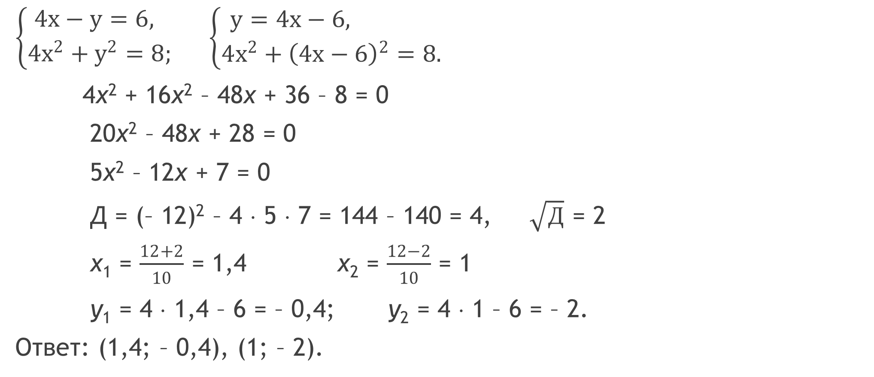
Задание 3
$\left\{\begin{aligned}4х−у=6, \\ 4х^{2}+у^{2}=8;\end{aligned}\right.$ $\left\{\begin{aligned}у=4х−6, \\ 4х^{2}+{\left(4х−6\right)}^{2}=8.\end{aligned}\right.$
4х² + 16х² – 48х + 36 – 8 = 0
20х² – 48х + 28 = 0
5х² – 12х + 7 = 0
Д = (– 12)² – 4 ⋅ 5 ⋅ 7 = 144 – 140 = 4, $\sqrt{Д}$ = 2
х₁ = $\frac{12+2}{10}$ = 1,4 х₂ = $\frac{12−2}{10}$ = 1
у₁ = 4 ⋅ 1,4 – 6 = – 0,4; у₂ = 4 ⋅ 1 – 6 = – 2.
Ответ: (1,4; – 0,4), (1; – 2).

Slide 6
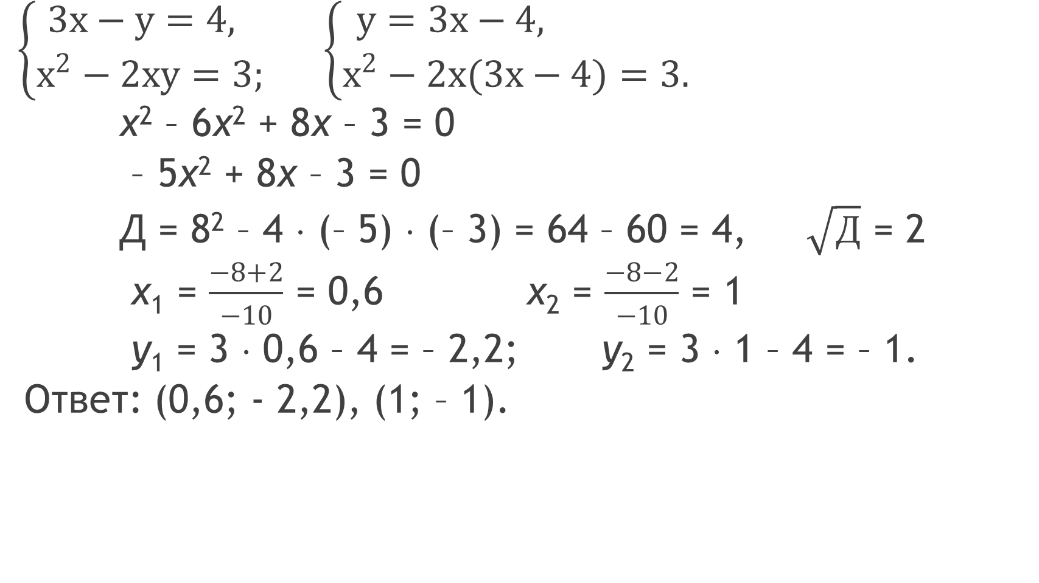
Задание 4
$\left\{\begin{aligned}3х−у=4, \\ х^{2}−2ху=3;\end{aligned}\right.$ $\left\{\begin{aligned}у=3х−4, \\ х^{2}−2х(3х−4)=3.\end{aligned}\right.$
х² – 6х² + 8х – 3 = 0
– 5х² + 8х – 3 = 0
Д = 8² – 4 ⋅ (– 5) ⋅ (– 3) = 64 – 60 = 4, $\sqrt{Д}$ = 2
х₁ = $\frac{−8+2}{−10}$ = 0,6 х₂ = $\frac{−8−2}{−10}$ = 1
у₁ = 3 ⋅ 0,6 – 4 = – 2,2; у₂ = 3 ⋅ 1 – 4 = – 1.
Ответ: (0,6; - 2,2), (1; – 1).

Slide 7
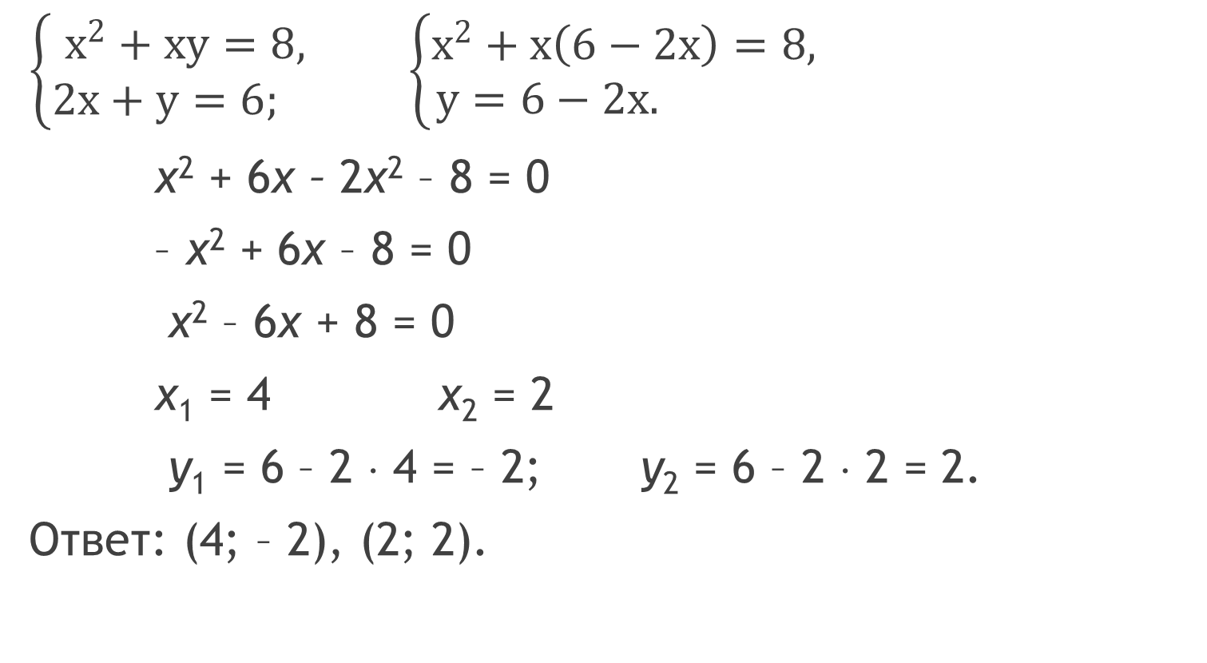
Задание 5
$\left\{\begin{aligned}х^{2}+ху=8, \\ 2х+у=6; \end{aligned}\right.$ $\left\{\begin{aligned}х^{2}+х\left(6−2х\right)=8, \\ у=6−2х. \end{aligned}\right.$
х² + 6х – 2х² – 8 = 0
– х² + 6х – 8 = 0
х² – 6х + 8 = 0
х₁ = 4 х₂ = 2
у₁ = 6 – 2 ⋅ 4 = – 2; у₂ = 6 – 2 ⋅ 2 = 2.
Ответ: (4; – 2), (2; 2).

